Slide 1
Ponto de Situação
RIGHTS MANAGEMENT

Slide 2

Pequenas Coisas
Correção de vários bugs que foram acumulando;
Refactoring;

Slide 3
Revogações & Títulos
Atualiza a Hierarquia;
Altera o Título;
Caso tenha sido Revogado, apresenta uma mensagem;

Slide 4
Menu de cada Hierarquia & Evolução do Artigo
Na evolução de cada artigo, o objetivo é mostrar para além da data, o nome do documento e um link para esse documento;

Slide 5
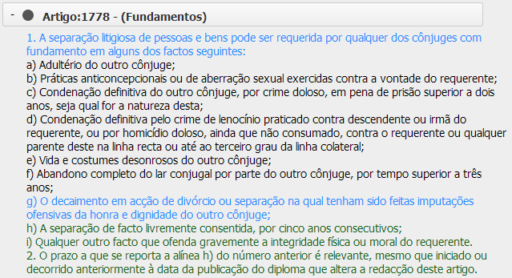
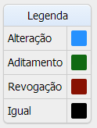
Diferenças nos Artigos
Caso um artigo tenha sofrido alterações, estas são refletidas sob a forma de cores em relação à última alteração. (No futuro, mostra o documento do artigo anterior).

Slide 6
Futuro
Mostrar apenas as alterações de um documento inteiro;
Mostrar a evolução de hierarquias inteiras (Talvez);
Gerar Documentos LaTeX;
Refactoring total da API;

Slide 7
Referências
http://www.w3schools.com/ajax/ (Exemplos de AJAX)
http://api.jquery.com/ (EXCELENTE API do JQuery)
http://ellislab.com/codeigniter/user-guide/ (Uso sempre, juntamente com a API)
http://php.net/ (Ótimas explicações da sua API)
http://harvesthq.github.io/chosen/ (Plugin de Text Box, a usar no futuro)
http://pixelgraphics.us/downloadify/test.html (Plugin para gerar documentos)

